Slide 1
ЕВРОПЕЙСКИ ДЕН НА ПРЕДПРИЕМАЧА
15-16 октомври 2015 г.,
ИНТЕР ЕКСПО ЦЕНТЪР - СОФИЯ

Slide 2
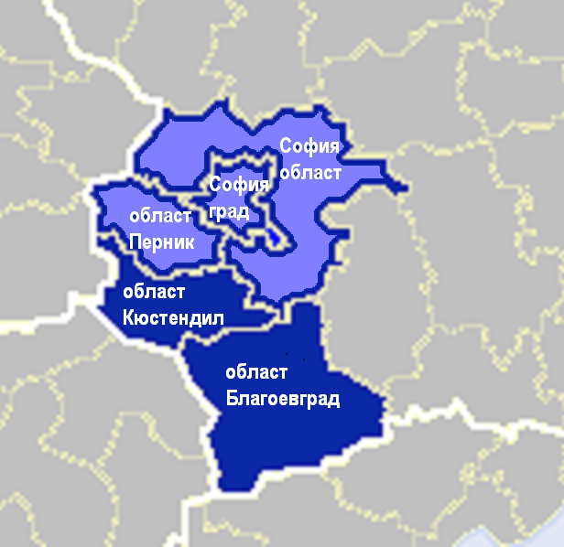
ИСИС НА СОФИЯ
КОНТЕКСТ
СЗР
СЦР
ИСИС на София очертава тематичната специализация на икономиката на столицата според нейния иновативен потенциал и приоритетните насоки в развитието на научните изследвания и иновациите.
ИСИС на София определя икономическите приоритети в рамките на научно-изследователските и иновационни дейности, с цел да се създаде конкурентно предимство чрез засилване на връзката между собствените научни постижения с бизнеса и пазарните ниши.
Целта е да се отговори на новите възможности и промени на пазара, като се съсредоточат инвестициите в области, осигуряващи увеличаване на добавената стойност на икономиката и нейната конкурентоспособност на международните пазари.
СИР
ЮЗР
ЮИР
www.southeast-europe.net
ЮЦР
Акцентът в ИСИС на София е поставен върху тематичните области, които са определени в националната ИСИС като тематични области за интелигентна специализация на Югозападния регион.
ИСИС на София дава предпоставки да се превърне в ядро за развитие на цялостна ИСИС не само на Югозападния регион, но и за цяла България.

Slide 3
Цел на ИСИС на София
Цел на ИСИС на София
СКРОМНИ ИНОВАТОРИ
УМЕРЕНИ
ИНОВАТОРИ
ПОСЛЕДОВАТЕЛИ
ЛИДЕРИ

Slide 4
СОФИЯ
В ЕВРОПЕЙСКАТА ИНОВАЦИОННА ЕКОСИСТЕМА
Според индикатора за иновативност на икономиката на 120 големи европейски градове през 2010 г. София е на 109 място, а през 2011 г. на 116 място.
Според индикатора Европейски центрове за върхови постижения (EIPE CI), съставен от три под-индикатора (научни изследвания в ИКТ, иновации в ИКТ, ИКТ бизнес), София заема 263-то място (EIPE CI – 17).
София заема 30-то място в класацията по икономическо развитие в света за 2014 г. сред 300 града, които формират половината от глобалния БВП.
София е единственият град в Европа в челната десетка за предпочитана дестинация за аутсорсинг на ИКТ и бизнес процеси в света.
Столична община поддържа кредитен рейтинг “bbb” (bb+).
София е на 3-то място в Европа по брой създадени startup-и за 2014. С 92 новосъздадени компании най вече в сферата на ИТ, София се нарежда след Лондон и Дъблин и преди Париж и Берлин. Броят и качеството на новите ИТ компании привличат и повече фондове за рисков капитал.

Slide 5
ИСИС НА СОФИЯ
СТРУКТУРА
ИНОВАЦИОННА ЕКОСИСТЕМА
ИНФОРМАТИКА И ИКТ
НОВИ ТЕХНОЛОГИИ В КРЕАТИВНИТЕ И РЕКРЕАТИВНИ ИНДУСТРИИ
ПОВИШАВАНЕ КАЧЕСТВОТО
НА ЖИВОТ
СОФИЯ
ИНТЕЛИГЕНТЕНГРАД
МЕХАТРОНИКА и ЧТ
ЗДРАВЕ и БИОТЕХНОЛОГИИ
Избраните приоритетни области за интелигентна специализация не отменят развитието и на останалите 2 области от националната ИСИС.

Slide 6
Стратегическа хоризонтална политика: ИНОВАЦИОННА ЕКОСИСТЕМА
Човешки
капитал
Насищане и достъп до пазара
Финансов капитал
Дигитални технологии
Добра регулационна среда и добро управление
ИНОВАЦИОННА ЕКОСИСТЕМА

Slide 7
ИСИС НА СОФИЯ
2 ПРИОРИТЕТНИ ОБЛАСТИ
ИКТ
Цел: София се развива като столица на новия дигитален пазар в регионален и европейски мащаб.
КТИ
Цел: София заема водещо място за производство и разпространение на кино в Югоизточна Европа и водещо място в Европа за производство на компютърни и видеоигри, мобилни приложения и сходни дигитални продукти и услуги за културно и историческо наследство и градска среда.

Slide 8
ИСИС НА СОФИЯ
ТЕМАТИЧНИ НАПРАВЛЕНИЯ
в останалите 2 ПРИОРИТЕТНИ ОБЛАСТИ
„Индустрия за здравословен начин на живот и био-технологии“(ЗБТ):
„Персонална медицина, диагностика и индивидуална терапия“,
„Лечебни и лекарствени форми и средства“;
„Мехатроника и чисти технологии“ (МЧТ),
„Екологосъобразена енергия - екологосъобразно използване на добиваните горива; водород-базирани методи и технологии; технологии за съхранение на енергия, особенно на възобновяемата енергия, както и за спестяване на енергия“
Мехатронни и роботизирани технологии и системи, вкл. Сензорни системи и устройства“
МЧТ
ЗБТ
Цел: София да подпомага като научен и иновативен национален лидер изпълнението на националната ИСИС и на тематичните направления в столицата и ЮЗ регион, като мехатроника и ЕЕ технологии.
Цел: София да подпомага като научен и иновативен национален лидер изпълнението на националната ИСИС и на тематичните направления в столицата и ЮЗ регион като фармация, качество на живот.

Slide 9
ИСИС НА СОФИЯ
СТРАТЕГИЧЕСКИ ИНИЦИАТИВИ И ПРОЕКТИ
По-важни инициативи и проекти:
Центрове за върхови постижения и центрове за компетентност: Подкрепа за създаване на Центрове за върхови постижения и центрове за компетентност в София, които насърчават синергията между двете приоритетни области. В контекста на европейските политики за постигане на интегрираност между националното и европейско финансиране приоритетно подкрепа ще бъде осигурявана за проекти, които са получили финансиране или високо оценени от релевантни европейки програми като Хоризонт 2020.
Международно позициониране: Инициативи и проекти за стимулиране и подпомагане на български организации и компании в европейски проекти и инициативи, включително и създаване на научно-технологичен офис в Брюксел. Домакинство на водещи световни форуми, който устойчиво провличат в София предприемачи, стартиращи компании, водещи бизнеси, научни среди, неправителствени организации и публични власти, в търсене на иновативни и високо технологични решения.
Конкурси и годишни награди: Инициативи и проекти за иновативни решения чрез организиране на конкурси (хакатони), състезания, годишни отличия за въвеждане на иновации
Финансиране: Инициативи и проекти за привличане на рисково финансиране, вкл. и crowdsourcing, дигиталното предприемачество, създаването на дигитални стартиращи фирми; специализирани публични поръчки за иновативни решения за интелигентен град; Общински иновативен фонд и гъвкавост в местните регулации за подкрепа на иновациите.
Повишаване на иновативната култура в София и стимулиране на иноваторите.

Slide 10
ИСИС НА СОФИЯ
МОНИТОРИНГ И УПРАВЛЕНИЕ
Институционална организация на системата за подкрепа на иновациите – предложение за структура на БИ
Фигура 5: Структура за управление
Експертен Съвет за Наука, Технологии Иновации
БОРД ЗА ИНОВАЦИИ
Консулта-тивен Бизнес Съвет
Секретариат (Асоциация за развитие на София)

Slide 11
ИСИС НА СОФИЯ
ПРОЦЕС НА ИЗРАБОТВАНЕ
Етап 1:
Със заповед на кмета на СО СО-РД-09-01-412/16.12.2014г. бе създадена работна група, която подготви предложение за структура и обхват на стратегията, които бяха обсъдени на 8 дискусии с представители на бизнеса и академичната общност.
Период: януари - март, 2015г.
Етап 2:
Работната група изготви проект на ИСИС на София, който представи за дискусии с заинтересованите страни и ПК към СОС. Бяха организирани 18 дискусии, включително и с международни експерти.
Период: април - юли, 2015г.
Етап 3:
Изготвяне на финален вариант на ИСИС на София, обсъждане в 7 работни срещи, онлайн консултиране и представяне в ресорните постоянни комисии на СОС.
Финалният вариант на стратегията е предложен за обществено обсъждане и внесен за приемане от СОС.
Период: август - ноември, 2015г.
http://sofia-da.eu
office@sofia-da.eu

Slide 12
РАБОТНА ГРУПА
За разработването на ИСИС НА СОФИЯ
Проф. Костадин Костадинов (председател), зам. министър, МОН;
Проф. д-р Румен Николов, ръководител на катедра „Компютърни науки”, УниБИТ;
Доц. Георги Райчевски, Програмен директор ГИС-Трансфер център
Доц. Д-р Евгени Евгениев, заместник-ректор ВУЗФ;
Д-р Тодор Чобанов, заместник-кмет, СО;
Любомир Христов, заместник-кмет, СО;
Ирина Йорданова, председател на ПК по европейски въпроси и връзки с гражданското общество, СОС;
Светлана Ломева, директор, АРС;
Севдалина Войнова, програмен директор, АРС;
Деница Лозанова, програмен директор, АРС;
Златина Карова, директор, дирекция „Наука“, МОН;
Станислава Стоянова, директор „Админ. обслужване“, СОС.

